Slide 2
«Герои, как и святые, не могут бесследно исчезнуть. Если нет святых – нет Церкви. Если нет героев-патриотов — нет страны. Христианин любит свою земную родину, дорожит ею, блюдет ее достоинство, радеет о ее величии…». Выдающийся русский философ И. А. Ильин

Slide 3
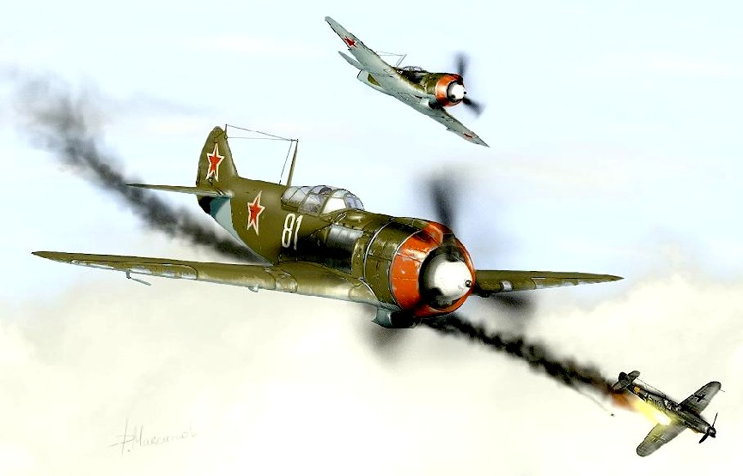
«Что такое полет? Кажется, что ты паришь, подобно птице. Испытываешь неповторимый восторг! Мне хотелось петь. И я пел, кричал в воздухе, хотя и сам себя не слышал за шумом мотора». Иван Леонов

Slide 4
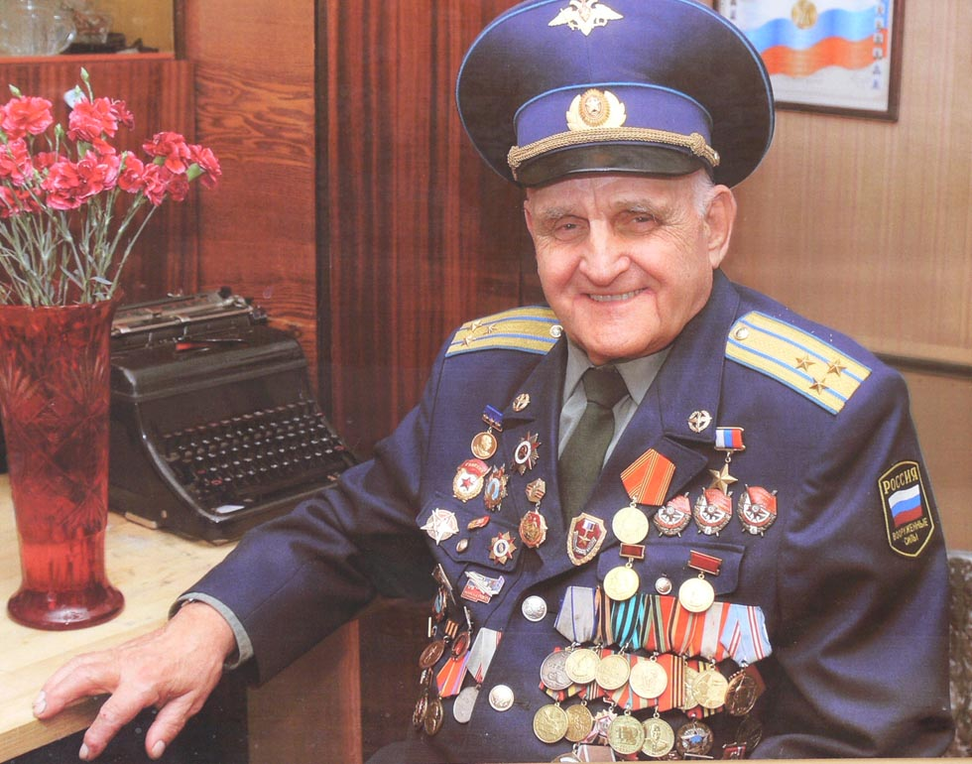
Иван Антонович Леонов — единственный в мире летчик (занесен в Книгу рекордов Гиннеса), в годы Великой Отечественной войны летавший на боевом самолете без одной руки. В 1943 году, при выполнении воздушной разведки и фотосъёмки расположения войск противника недалеко от города Орёл самолёт лейтенанта И.А.Леонова был сбит, а сам пилот получил тяжелейшее ранение: вражеский снаряд раздробил ему плечевой сустав. Леонову было 20 лет. Военные медики спасли отважному лётчику жизнь, но левую руку, плечевой сустав и лопатку пришлось ампутировать…

Slide 5
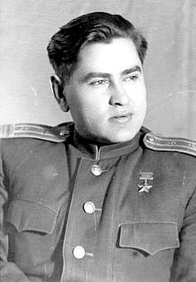
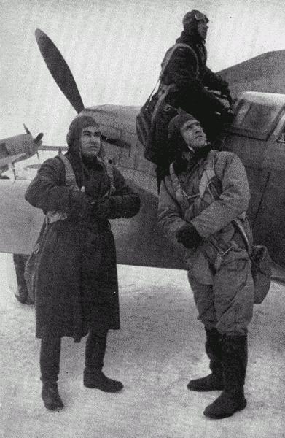
А. П. Маресьев - пример воли, мужества, жизнелюбия. От своей мечты он не смог отказаться, даже когда потерял ноги, он к ней упрямо шел, так как любил небо. Никогда не кичился своими победами, да и не считал их подвигами. Алексей Петрович просто не умел и не хотел жить по-другому.

Slide 7
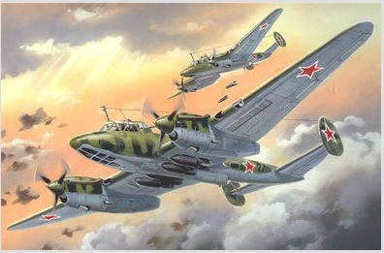
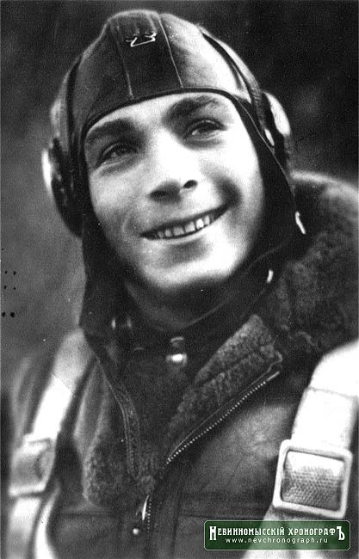
Мечта летать зародилась еще в юношестве, когда он не раз наблюдал пролетающие самолеты курсантов аэроклуба города Ногинска. Надо вот только школу закончить… И этот день наступил. Мечта становилась реальностью.

Slide 8
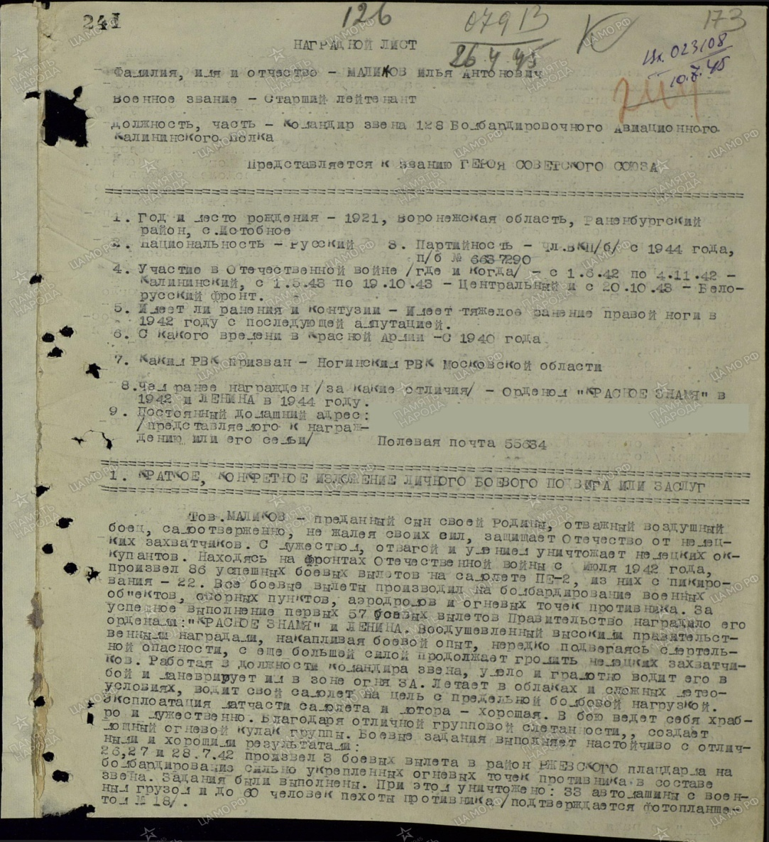
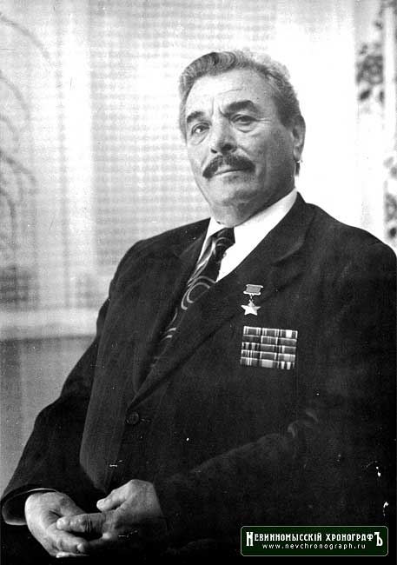
Указом Президиума Верховного Совета СССР от 15 мая 1946 года, за мужество и героизм, проявленные в боях с немецко-фашистскими захватчиками, старшему лейтенанту Маликову Илье Антоновичу присвоено звание Героя Советского Союза (медаль «Золотая Звезда» № 7035). Награждён двумя орденами Ленина (02.08.1944, 15.05.1946*), орденами Красного Знамени (26.08.1942), Отечественной войны 1-й степени (06.04.1985), медалями «За освобождение Варшавы» (09.06.1945), «За взятие Берлина» (09.05.1945), «За победу над Германией» (09.05.1945), польской медалью «Варшава 1939–1945 гг.» и многими другими медалями.

Slide 9
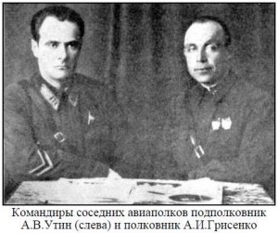
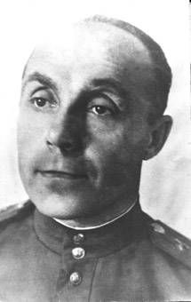
Во время Великой Отечественной войны ростовчанин летчик-истребитель полковник Александр Грисенко повторил подвиг Алексея Маресьева. Родился в 1904 году в городе Ростов-на-Дону, в семье рабочего. С 1920 года в рядах Красной Армии, с 1934 года Александр Грисенко служил в авиации. На фронтах Великой Отечественной войны с первого дня. В конце 1941 года полк сражался на Брянском фронте, затем защищал небо Сталинграда. 8 августа 1942 года был сбит и получил тяжёлое ранение в ногу, её пришлось отрезать чуть ниже колена. После продолжительного лечения ( с 14 августа 1942 года по 29 мая 1943 года ), вернулся на фронт.

Slide 10
С началом Великой Отечественной войны Л. Г. Белоусов на фронте. В Декабре 1941 года при выполнении боевого задания повредил ноги, которые пришлось ампутировать. В 1944 году возвратился в свой полк, научился летать с протезами. К Февралю 1945 года помощник командира по лётной подготовке и воздушному бою 4-го Гвардейского истребительного авиационного полка (1-я Гвардейская истребительная авиационная дивизия, ВВС Балтийского флота) Гвардии майор Л. Г. Белоусов произвёл 300 боевых вылетов, лично сбил 3 самолёта противника.

Slide 11
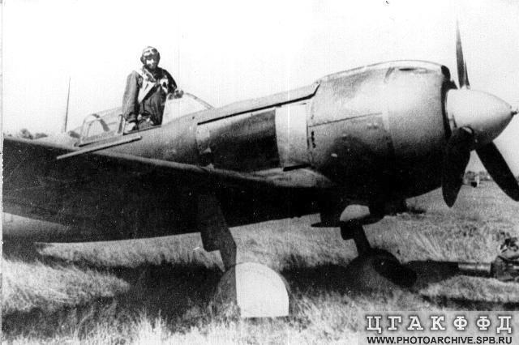
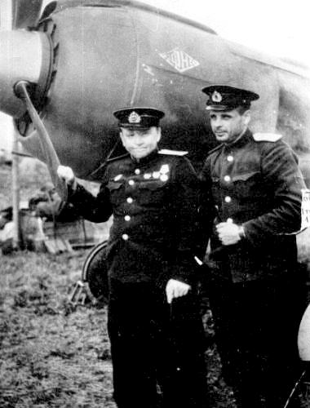
10 Апреля 1957 года за мужество и воинскую доблесть, проявленные в годы войны, удостоен звания Героя Советского Союза. С 1945 года Гвардии майор Л. Г. Белоусов - в запасе. Работал на речном транспорте. Жил в Ленинграде. Автор книги: "Веление долга". Умер 7 Мая 1998 года. Награждён орденами: Ленина, Красного Знамени (дважды), Отечественной войны 1-й степени (дважды); медалями. Мемориальная доска установлена на здании завода имени Январского восстания в Одессе. Имя Героя носит средняя школа в Санкт - Петербурге.

Slide 12
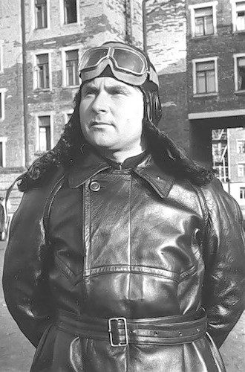
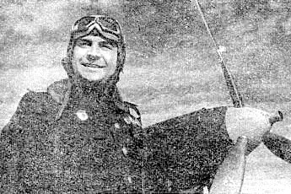
Свой боевой путь Иван Степанович начал в первый день войны. Когда ночью 22 июня 1941 года в Севастополе была объявлена боевая тревога, никто и не предполагал, что это начало войны с фашистской Германией. Во время Великой Отечественной войны Любимов командовал 11 гвардейским истребительным авиаполком, а затем 4-й истребительной авиадивизией военно-воздушных сил Черноморского флота. Было время, когда эскадрилья Любимова в течение дня несколько раз поднималась в воздух. 9 октября 1941 года в воздушном бою Иван Семенович был тяжело ранен, в результате чего лишился ступни левой ноги. После лечения добился разрешения летать с протезом. К сентябрю 1943 года совершил 109 боевых вылетов, провел 21 воздушный бой, лично сбив 8 вражеских самолетов.

Slide 13
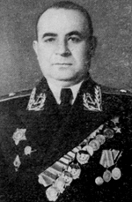
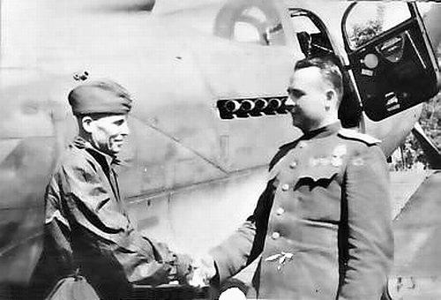
За героизм, проявленный в боях за овладение Керченским полуостровом, 22 января 1944 года Любимову Ивану Степановичу было присвоено звание Героя Советского Союза. Кроме того, за боевые заслуги Иван Степанович был награжден семнадцатью наградами: двумя Орденами Ленина, тремя орденами Красного Знамени, орденом Ушакова 2 степени, орденом Красной Звезды, орденом Британской империи 4 степени, орденом Отечественной войны 1 степени и восемью медалями. Его именем в черте Севастополя назван поселок Любимовка.

Slide 14
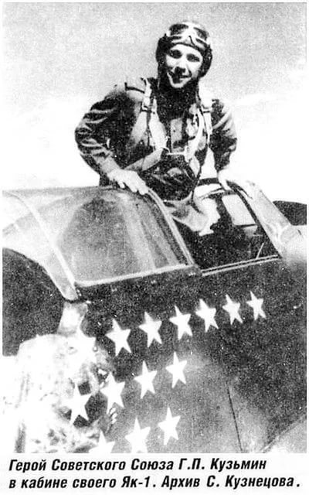
Осенью 1941-го летчик Григорий Кузьмин атаковал армаду фашистских бомбардировщиков, уничтожив два из них, но вынужден был приземлиться на занятой немцами территории. Героя спрятали у себя колхозники, но, увы, стараниями полицаев и гестапо он был обнаружен и помещен в концентрационный лагерь, из которого, правда, вскоре бежал. Партизанил, потом был переправлен на Большую землю, где выяснилось, что ноги его обморожены и нужна срочная ампутация ступней. Григорий Павлович добился возвращения в строй и воевал с большим успехом: на его счету десятки единиц бронетехники и автомобилей, 22 вражеских самолета, живая сила противника, и многое другое. Все это он уничтожил, совершив 278 боевых вылета. Весной 1943-го ему вручили Звезду Героя. А вскоре он трагически погиб: во время очередного боя его самолет, подбитый немецким асом, загорелся. Но Кузьмину удалось покинуть его. Однако парашют тоже охватило пламя, и он сгорел еще в воздухе, погубив Григория Павловича.

Slide 15
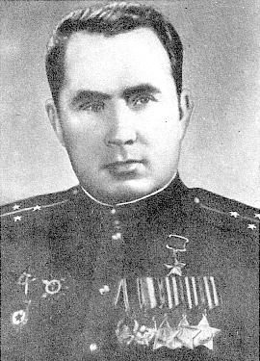
В середине 1943-го летчик-штурмовик Иван Драченко, посадив кое-как сбитый самолет, потерял сознание. Очнулся уже в застенках гестапо. Начались жуткие пытки, в ходе которых взбешенные молчанием офицера фашисты вырвали ему глаз. Но воля к жизни и злость помогли Ивану бежать, когда его пытались доставить в концлагерь. Перейдя линию фронта он попал к нашим, и его прооперировали. После чего Драченко вернулся к полетам. А вот у будущего Героя Советского Союза Евгения Азарова, воевавшего с первого дня войны, проблемы с глазами начались после тяжелейшего ранения. Его уже хотели комиссовать и даже отправили в тыловой госпиталь – уж очень сильно у Азарова село зрение. Но «парню бравому» удалось перехитрить медиков: выучив расположение знаков на таблице, по которой проверяют зрение, он прошел проверку и получил от них заключение: «К полетам пригоден». Более того, его назначили командиром эскадрильи истребителей. Летая в качестве ведомого, полуслепой Азаров «приземлил» пятнадцать (!) вражеских самолетов.

Slide 16
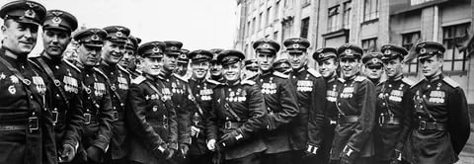
Мы часто вспоминаем своих героев, и в нашей истории есть немало славных страниц. Но то, как воевали люди, которых практически списали, то, какую волю они проявляли для того, чтобы вернуться в строй, не поддается нормальному человеческому осмыслению. Понятно только одно: пока в России есть такие герои, завоевать ее невозможно.

